Slide 1
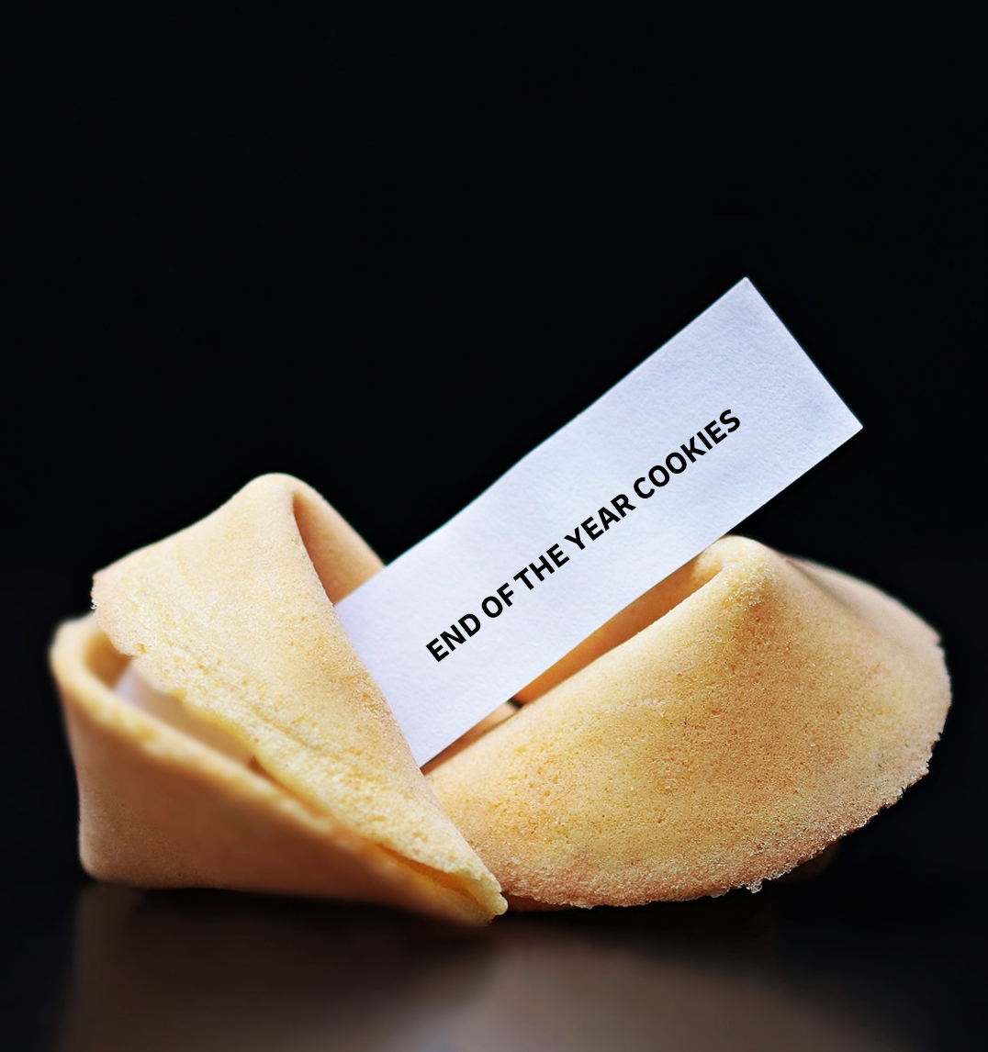
Fortune Cookies / Glückskekse
A little truth is in every cookie.
In jedem Keks steckt ein Stückchen Wahrheit.
Present the fortune cookies by using the slide show mode. Choose a cookie and click on it. Click the cookie a second time to make it disappear.
Have fun ☺.
Verwende den Präsentations-Modus in PowerPoint. Wähle einen Keks aus und klicke ihn an. Klicke ein zweites Mal auf den Keks, damit er wieder verschwindet. Viel Spaß ☺.
Stay healthy. Bleibe gesund.
If you like to donate 1 Euro to Doctors without Borders: https://www.aerzte-ohne-grenzen.de/paypal-spenden
* ☺ **

Slide 2
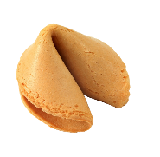
Cookie 30
Happiness is not something
readymade. It comes from
your own actions.
Glück ist nicht etwas Vorgefertigtes. Es kommt von den eigenen Handlungen.
(Dalai Lama XIV)
Cookie 10
Be smarter than others if you can,
but don’t say it.
Sei klüger als andere
wenn du kannst,
aber sprich nicht darüber.
Cookie 40
Let no one ever come to you without leaving better and happier.
(Mother Teresa)
Lasse niemanden zu dir kommen, ohne besser und glücklicher zu gehen.
Cookie 50
Laughter is poison to fear.
(George R. R. Martin)
Lachen ist Gift
für die Angst.
Cookie 60
It is sometimes easier to be happy
if you don’t know everything.
(Alexander McCall Smith)
Es ist manchmal einfacher glücklich zu sein, wenn man nicht alles weiß.
Cookie 20
The right moment to be happy is now.
Der richtige Augenblick zum
Glücklich sein ist jetzt.
Cookie 01
Thank you,
you got me out of the cookie.
Danke,
du hast mich aus dem Keks befreit.
Cookie 31
Attitude is a choice. Happiness is a choice. Optimism is a choice. Kindness is a choice. Giving is a choice. Respect is a choice. Whatever choice you make, makes you. Choose wisely. (Roy T. Bennett)
Einstellung ist eine Wahl. Glücklichsein ist eine Wahl. Optimismus ist eine Wahl. Freundlichkeit ist eine Wahl. Geben ist eine Wahl. Respekt ist eine Wahl. Jede Wahl, die du triffst, macht dich aus. Wähle weise.
Cookie 51
Happiness is not a possession to be prized, it is a quality of thought, a state of mind.
(Daphne Du Maurier)
Glück ist kein Besitz, den es zu
schätzen gilt, es ist eine Qualität
des Denkens, ein Geisteszustand.
Cookie 21
Happiness does not consist in having few difficulties, but in overcoming
them all victoriously.
Das Glück besteht nicht darin, wenig Schwierigkeiten zu haben, sondern sie alle erfolgreich zu überwinden.
Cookie 11
Be happy. Even if it
looks like craziness.
Sei glücklich. Auch wenn es
wie Verrücktheit aussieht.
Cookie 61
Dance. Smile. Giggle. Marvel. TRUST. HOPE. LOVE. WISH. BELIEVE. Most of all, enjoy every moment of the journey, and appreciate where you are at this moment instead of always focusing on how far you have to go. (Mandy Hale)
Tanzen. Lächeln, Kichern. Staunen. VERTRAUEN. HOFFEN. LIEBEN. WÜNSCHEN. GLAUBEN. Genieße jeden Moment der Reise und schätze, was du gerade erlebst, anstatt dich darauf zu konzentrieren, wie weit du noch gehen musst.
Cookie 41
Stop procrastination
– start tomorrow.
Schluss mit der Aufschieberei
– fange morgen an.
Cookie 02
THINK HAPPY,
STAY HAPPY.
GLÜCKLICH DENKEN,
GLÜCKLICH BLEIBEN.
Cookie 71
The way do define happiness is the creator of your experience, choosing to take pleasure in what you have, right now, regardless of the circumstances, while being the best you that you can be.
(Leo Babauta)
Die Art und Weise Glück zu definieren besteht darin, der Schöpfer deiner Erfahrung zu sein. Indem du dich entscheidest, dich an dem zu erfreuen was du hast. Genau jetzt, unabhängig von den Umständen, während du das beste Du bist, das du sein kannst.
Cookie 52
Keep your best wishes close to your heart and watch what happens.
(Tony DeLiso)
Behalte deine besten Wünsche im
Hinterkopf und beobachte was passiert.
Cookie 32
It isn’t what you have or who you are or where you are or what you are doing that make you happy or unhappy. It is what you think about it.
Es ist nicht das, was du hast oder wer du bist oder wo du bist oder was du tust, das dich glücklich oder unglücklich macht. Es ist das, was du darüber denkst. (Dale Carnegie)
Cookie 12
Before your set out to change the world, go through your own house three times. (Chinese Saying)
Bevor du dich daran machst
die Welt zu verändern, gehe dreimal
durch dein eigenes Haus.
Cookie 22
Many paths lead to the top of a mountain, but the view
remains the same.
Es führen viele Wege zum Gipfel eines Berges, doch die Aussicht bleibt die gleiche.
Cookie 42
The more you feed your mind with positive thoughts, the more you can attract great things into your life.
Je mehr du deinen Geist mit positive Gedanken fütterst, desto mehr großartige Dinge kannst du in dein Leben ziehen.
(Roy T. Bennett)
Cookie 62
Plant seeds of happiness, hope, success, and love; it will all come back to you in abundance. This is the law of nature.
(Steve Maraboli)
Pflanze Samen des Glücks, der Hoffnung, des Erfolges und der Liebe; es wird alles in Hülle und Fülle zu dir zurückkommen. Das ist das Gesetz der Natur.
Cookie 72
People who can change and change again are so much more reliable and happier than those who can’t. (Stephen Frey)
Menschen, die sich ändern und wieder ändern können, sind so viel zuverlässiger und glücklicher als diejenigen, die das nicht können.
Cookie 03
Perception is the
seed of intelligence.
(Laozi)
Dinge wahrzunehmen ist
der Keim der Intelligenz.
Cookie 53
Children are happy because they don’t have a file in their minds called ‘All the Things That Could Go Wrong’.
(Marianne Williamson)
Kinder sind glücklich, weil sie keine Datei
im Kopf haben, die ‘All die Dinge,
die schief gehen könnten’ heißt.
Cookie 13
Every minute you laugh extends your life by an hour.
(Chinese Saying)
Jede Minute, die man lacht verlängert das Leben um eine Stunde.
Cookie 23
If you want to be happy all the time, you often have to change.
Wer ständig glücklich sein möchte,
muss sich oft verändern.
Cookie 33
Take responsibility for your own happiness, never put it in
other people’s hands.
Übernimm die Verantwortung für dein eigenes Glück, lege es niemals in die Hände anderer. (Roy T. Bennett)
Cookie 43
Happiness depends upon ourselves.
(Aristotle)
Unser Glück hängt von uns selbst ab.
Cookie 73
Happiness can only be achieved by looking inward & learning to enjoy whatever life has to offer and this requires transforming greed into gratitude. (John Chrysostom)
Glück kann nur erreicht werden, wenn man nach innen schaut und lernt, sich an allem zu erfreuen, was das Leben zu bieten hat, und
das erfordert die Umwandlung
von Gier in Dankbarkeit.
Cookie 63
We’re all golden sunflowers inside.
(Allen Ginsberg)
Im Inneren sind wir alle
goldene Sonnenblumen.
Cookie 24
It is not the things themselves, but our perception of them that makes us happy or unhappy.
Nicht die Dinge selbst, sondern nur unsere Vorstellung darüber machen uns
glücklich oder unglücklich. (Epikur)
Cookie 44
Sometimes life knocks you on your ass .. get up, get up, get up!!! Happiness is not the absence of problems, it’s the ability to deal with them.
Manchmal stellt dich das Leben auf eine harte Probe … stehe wieder auf, stehe wieder auf, stehe wieder auf!!! Glück ist nicht die Abwesenheit von Problemen, es ist die Fähigkeit, mit ihnen umzugehen. (Steve Maraboli)
Cookie 54
I, not events, have the power to make me happy or unhappy today. I can choose which it shall be. Yesterday is dead, tomorrow hasn’t arrived yet. I have just one day, today, and I’m going to be happy in it. (Groucho Marx)
Ich, nicht die Ereignisse haben die Macht, mich glücklich oder unglücklich zu machen. Ich kann wählen, was es sein soll. Das Gestern ist tot, das Morgen ist noch nicht da. Ich habe nur einen Tag, heute, und ich werde darin glücklich sein.
Cookie 14
The happiness you are looking for is in another cookie.
Das Glück, welches du suchst,
steckt in einem anderen Keks.
Cookie 34
If you want to be happy, do not dwell in the past, do not worry about the future, focus on living fully in the present.
Wenn du glücklich sein willst, halte dich nicht in der Vergangenheit auf, mache dir keine Sorgen über die Zukunft, sondern konzentriere dich darauf, ganz in der Gegenwart zu leben.
(Roy T. Bennett)
Cookie 04
There is no recognizable path
in front of us, only behind us.
Es gibt keinen erkennbaren
Weg vor uns, sondern nur hinter uns.
Cookie 64
The trick is in what one emphasizes. We either make ourselves miserable, or we make ourselves happy. The amount of work is the same. (Carlos Castaneda)
Der Schlüssel liegt darin, worauf wir den Fokus legen. Entweder wir machen uns unglücklich oder wir machen uns glücklich. Der Arbeitsaufwand ist derselbe.
Cookie 74
Every time I thought I was being rejected from something good. I was actually being redirected to something better.
(Steve Maraboli)
Jedes Mal, wenn ich dachte, ich würde von etwas Gutem abgelehnt, wurde ich in Wirklichkeit zu etwas Besserem umgeleitet.
Cookie 15
Through lightness one loses the roots, through restlessness the overview. (Laozi)
Durch Leichtigkeit verliert man die Wurzeln, durch Unruhe die Übersicht. (Laotse)
Cookie 25
I do not think we have a “right” to happiness. If happiness happens, say thanks.
Ich glaube nicht, dass wir ein “Recht” auf Glück haben. Wenn Glück passiert, sage danke. (Marlene Dietrich)
Cookie 05
Now is a good time
to start something new.
Jetzt ist eine gute Zeit,
etwas Neues zu beginnen.
Cookie 35
Hope smiles from the threshold of the year to come, whispering ‘it will be happier’ …
Hoffnung lächelt von der Schwelle des kommenden Jahres, flüsternd ‘es wird glücklicher sein’ …
Cookie 45
Happiness is the meaning and the purpose
of life, the whole aim and end of human existence. (Aristotle)
Glück ist der Sinn und das Ziel des Lebens,
das ganze Ziel und der Zweck
der menschlichen Existenz.
Cookie 55
The pain I feel now is the happiness
I had before. That’s the deal.
(C. S. Lewis)
Der Schmerz, den ich jetzt fühle, spiegelt das Glück wider, das ich vorher hatte.
Das ist der Deal.
Cookie 75
No one asked you to be happy.
Get to work. ☺ (Colette)
Niemand hat dich gebeten, glücklich zu sein. Ran an die Arbeit ☺.
Cookie 65
Later we remember all the hours of the afternoon as happy – one of those uneventful times that seem at the moment only a link between past and future pleasure, but turn out to have been the pleasure itself. (F. Scott Fitzgerald)
Später erinnern wir uns an alle Stunden des Nachmittags als glücklich – eine jener ereignislosen Zeit, die im Moment nur ein Bindeglied zwischen vergangenem und zukünftigem Vergnügen zu sein scheint, sich aber als das Vergnügen selbst herausstellt.
Choose your fortune cookie wisely. Wähle deinen Glückskeks mit Bedacht.
Close the text by clicking
the cookie again. ☺
Schließe den Text indem du den Keks wiederholt anklickst.
01
02
03
04
05
06
07
08
09
10
11
Cookie 76
If you are not the hero of your own story,
then you’re missing the whole point of your humanity. (Steve Maraboli)
Wenn du nicht der Held deiner eigenen Geschichte bist, dann verpasst du
den Kern der Menschlichkeit.
12
13
14
15
16
17
18
19
20
21
22
23
24
25
26
27
28
29
30
31
32
33
34
35
Cookie 70
Happiness lies in the joy of achievement and the thrill of creative effort
(Franklin D Roosevelt)
Das Glück liegt in der Freude
an der Leistung und dem Nervenkitzel der kreativen Anstrengung.
Cookie 77
That is happiness; to be dissolved into something complete and great. When it comes to one, it comes as naturally as sleep. (Willa Cather)
Das ist Glück; in etwas Vollkommenes und Großes aufzugehen. Wenn es dazu kommt, kommt es so natürlich wie der Schlaf.
36
37
38
39
40
41
42
43
44
45
46
47
48
49
50
51
52
53
54
55
56
57
58
59
60
61
62
63
64
65
66
67
68
69
70
71
Cookie 78
When you are living the best version of yourself, you inspire others to live the best versions of themselves. (Steve Maraboli)
Wenn du die beste Version von dir selbst lebst, inspirierst du andere dazu, die beste Version von sich selbst zu sein.
72
73
74
75
76
77
78
79
80
81
82
83
Cookie 06
Allow yourself a little craziness,
it will work like medicine.
Erlaube dir eine kleine Verrücktheit, sie wird
wirken wie Medizin.
Cookie 66
The present moment is filled with joy and happiness. If you are attentive, you will
see it. (Thich Nhat Hanh)
Der gegenwärtige Moment ist gefüllt mit Freude und Glück. Wenn du achtsam bist, wirst du es sehen.
Cookie 16
If you want what you’ve never had before, do what you’ve
never done before.
Wenn du willst, was du noch nie gehabt hast, dann tue, was du noch nie getan hast.
Cookie 26
After all the world is indeed beautiful
and if we were any other creature than man we might be continuously happy in it.
Schließlich ist die Welt in der Tat schön, und wenn wir ein anderes Geschöpf als der Mensch wären, könnten wir in ihr ständig glücklich sein. (Sebastian Barry)
Cookie 36
Success is getting what you want, happiness is wanting what you get.
Erfolg ist, zu bekommen was man will, Glück ist, zu wollen was man bekommt.
(W. P. Kensella)
Cookie 46
Those who are not looking for happiness are the most likely to find it, because those who are searching forget that the surest way to be happy is to seek happiness for others.
(Martin Luther King Jr.)
Diejenigen, die nicht auf der Suche nach Glück sind, werden es am ehesten finden. Denn diejenigen, die auf der Suche sind vergessen, dass der sicherste Weg glücklich zu sein darin besteht, das Glück anderer zu suchen.
Cookie 79
The most important thing is this: to be able at any moment to be free to choose a life that makes you happy. (Roy T. Bennett)
Das Wesentliche ist: In jedem Moment die Freiheit zu haben, ein Leben zu wählen, das einen glücklich macht.
Cookie 56
I don’t think that there are any limits to how excellent we could make life seem.
(Jonathan Safran Foer)
Ich glaube nicht, dass es irgendwelche
Grenzen gibt, wie hervorragend wir
das Leben gestalten könnten.
Cookie 07
Life is a game. You don’t make
major gains without risking losses.
Das Leben ist ein Spiel. Man macht keine größeren Gewinne, ohne Verluste zu riskieren.
Cookie 17
The world is full of little joys – the trick is to see them.
Die Welt ist voll von kleinen Freuden – die Kunst besteht darin, sie zu sehen. (Li Tai-Po)
Cookie 27
Folks are usually about as happy as they make their minds up to be.
Die Leute sind in der Regel so glücklich, wie sie es sich einbilden. (Abraham Lincoln)
Cookie 37
Cry. Forgive. Learn. Move on. Let your tears water the seeds of your future happiness.
Weine. Vergebe. Lerne. Mache weiter.
Lasse deine Tränen die Saat deines
zukünftigen Glücks sein.
Cookie 67
When you lose your smile, you lose your way in the chaos of life. (Roy T. Bennett)
Wenn du dein Lächeln verlierst, verlierst du deinen Weg im Chaos des Lebens.
Cookie 47
There are two ways to get enough. One is to continue to accumulate more and more. The other is to desire less. (G. K. Chesterton)
Es gibt zwei Möglichkeiten genug zu bekommen. Die eine ist, weiterhin mehr und mehr anzusammeln. Die andere ist, sich
weniger zu wünschen.
Cookie 80
Happiness is good health and
a bad memory.
(Ingrid Bergman)
Glück ist gute Gesundheit und
ein schlechtes Gedächtnis.
Cookie 57
If only we’d stop trying to be happy, we could have a pretty good time.
(Edith Wharton)
Wenn wir nur aufhören würden zu versuchen, glücklich zu sein, könnten wir eine
ziemlich gute Zeit haben.
Cookie 08
Don’t run after the past and
don’t get lost in the future.
Life is here and now.
Laufe nicht der Vergangenheit nach und verliere dich nicht in der Zukunft.
Das Leben ist hier und jetzt.
Cookie 68
Of all the means to insure happiness throughout the whole life, by far the most important is the acquisition of friends.
(Epicurus)
Von den Mitteln, die das Glück während des ganzen Lebens sichern, ist die Gewinnung von Freunden das bei weitem wichtigste.
Cookie 18
In the middle of the confusion, the task is to find the simplicity.
Inmitten des Wirrwarrs gilt es
das Einfache zu finden. (Albert Einstein)
Cookie 28
For every minute you are angry you lose sixty seconds of happiness.
Für jede Minute, in der du wütend bist,
verlierst du sechzig Sekunden Glück.
Cookie 38
The happiness of your life depends upon the quality of your thoughts.
Das Glück deines Lebens hängt von
der Qualität deiner Gedanken ab.
Cookie 81
When God takes out the trash, don’t go digging back through it. Trust him.
(Amaka Imani Nkosazana)
Wenn Gott den Müll rausbringt, wühle nicht wieder darin herum. Vertraue ihm.
Cookie 48
The problem with people is they forget that most of the time it’s the small things that count. (Jennifer Niven)
Das Problem der Menschen ist, dass sie vergessen, dass es meistens die kleinen Dinge sind, die zählen.
Cookie 58
There is only one way to happiness and that is to cease worrying about things which are beyond the power of our will. (Epictetus)
Es gibt nur einen Weg zum Glück
und das ist, aufzuhören, sich über Dinge zu sorgen, die jenseits unserer Macht
oder unseres Willens liegen.
Cookie 09
Go with the flow – the river of life will carry you to where the meaning of your life needs you.
Schwimme mit der Strömung. Der Fluss des Lebens wird dich dorthin tragen, wo der Sinn deines Lebens dich braucht.
Cookie 29
Happiness is when what you think, what you say, and what you do
are in harmony.
Glück ist, wenn das, was du denkst,
das was du sagst und das was du tust,
im Einklang sind.
(Mahatma Gandhi)
Cookie 82
Do one thing every day
that scares you.
(Eleanor Roosevelt)
Mache jeden Tag eine Sache,
die dir angst macht.
Cookie 19
Accept the next suggestion
that is made to you.
Akzeptiere den nächsten Vorschlag,
der dir gemacht wird.
Cookie 69
If you wish to be happy, think not of what is to come nor of that which you have no control over but rather of the now and that which you are able to change.
(Christopher Paololini)
Wenn du glücklich sein willst, denke nicht an das Kommende und an das, worauf du keinen Einfluss hast, sondern an das JETZT und an das, was du ändern kannst.
Cookie 39
The best way to cheer yourself is to try to cheer someone else up.
Der beste Weg sich selbst aufzumuntern, ist zu versuchen, jemand anderen aufzumuntern. (Mark Twain)
Cookie 59
Keep your goals
away from the trolls.
Halte deine Ziele
von den Trollen fern.
Cookie 49
The secret of happiness is freedom, the secret of freedom is courage. (Carrie Jones)
Das Geheimnis des Glücks ist Freiheit, das Geheimnis der Freiheit ist Mut.
Cookie 83
Someone is thinking about you
right now.
Make her/him happy and get in touch.
Jemand denkt gerade an dich. Mache sie/ihn glücklich und nehme Kontakt auf.

